Slide 1


국내 할리우드 영화
인기 요인 분석
201903951
최시은

Slide 2

연구 배경 및 목적
전세계에서 다섯 번째로 큰 한국 영화 시장
흥행 성적 1위 기록?
원인 분석 & 흥행 요소 파악

Slide 3
연구 방법
국내 흥행 성적이 1위를 기록한 할리우드 영화 10편의 네이버 리뷰 스크래핑
→ 형태소 분석
→ 명사 위주로 나열

Slide 4










수집 데이터
(12222개)
(18624개)
(11261개)
(13448개)
(6454개)
(15367개)
(13448개)
(12698개)
(11592개)
(9123개)

Slide 5
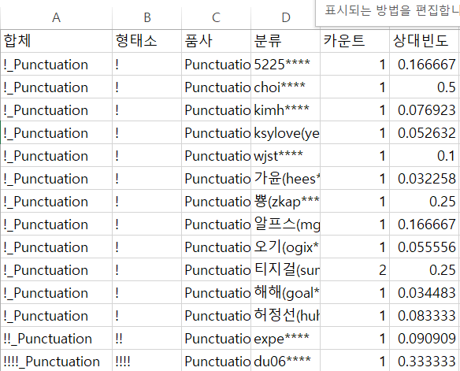
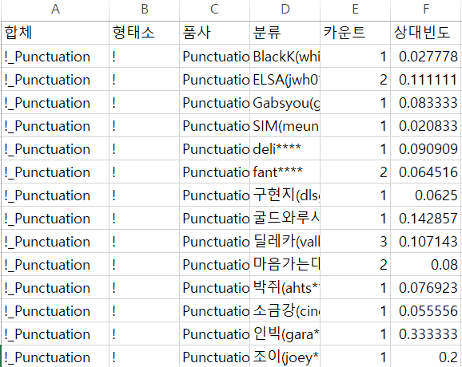
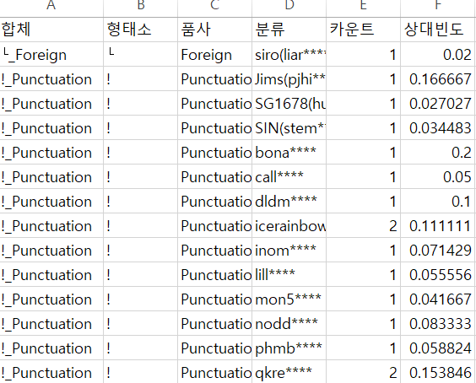
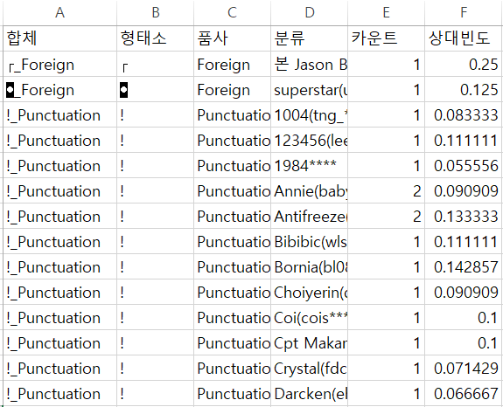
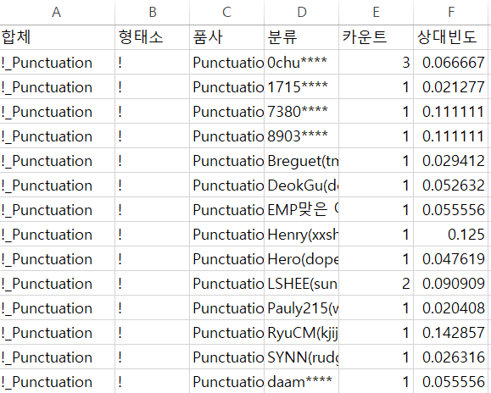
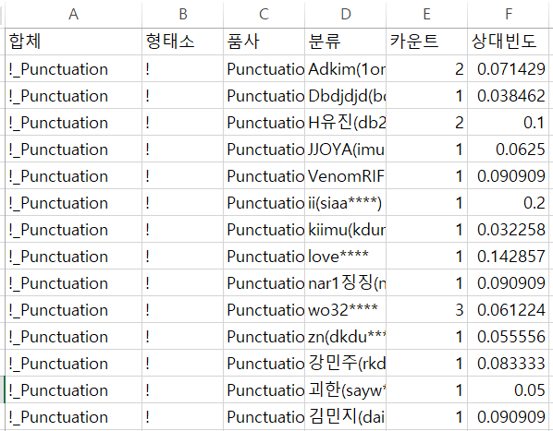
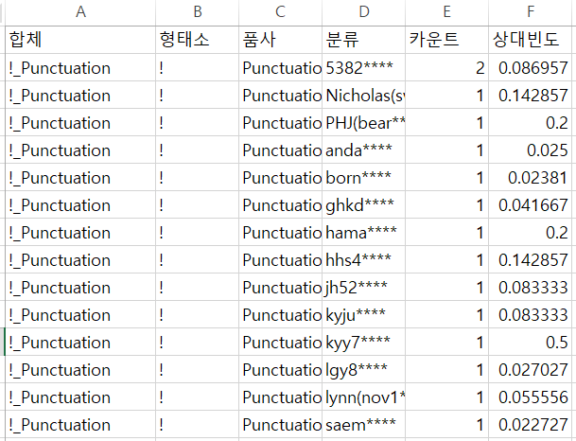
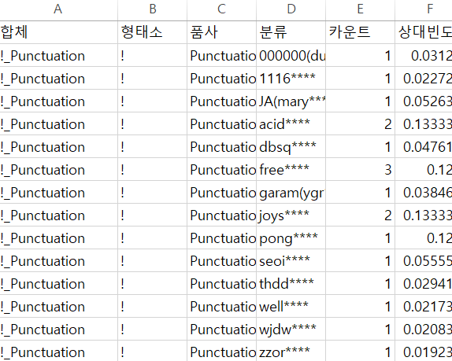
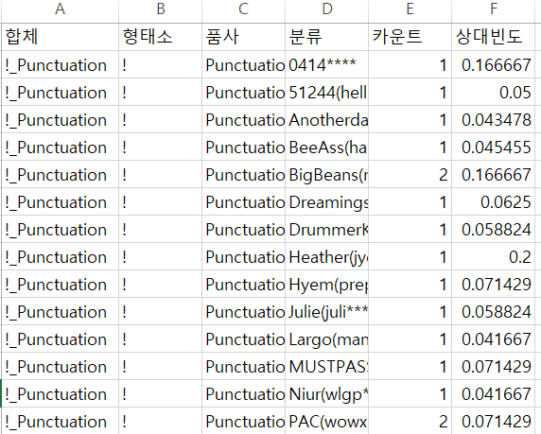
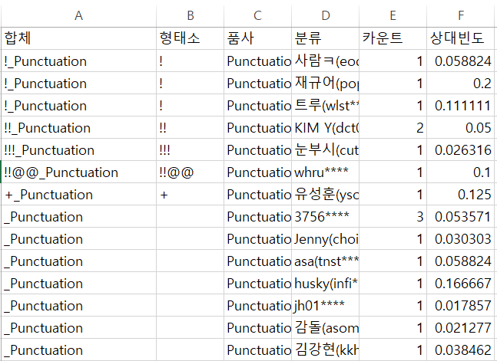
수집 데이터

Slide 6
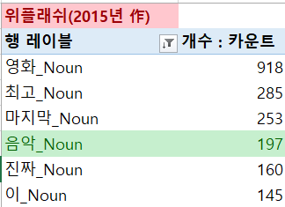
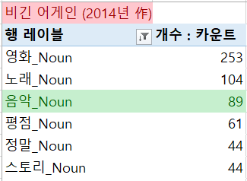
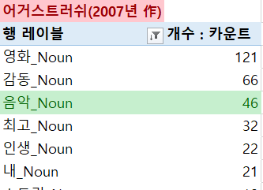
데이터 분석-1
음악 영화 장르가 우세

Slide 7
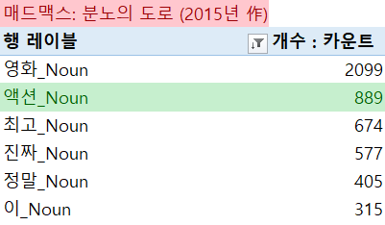
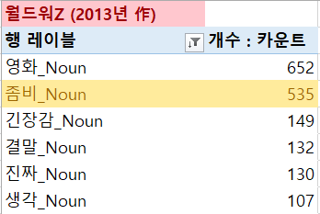
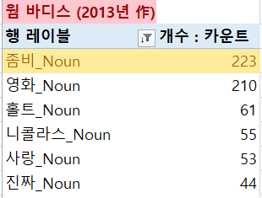
데이터 분석-2
액션 장르, 특히 좀비물이 우세

Slide 8
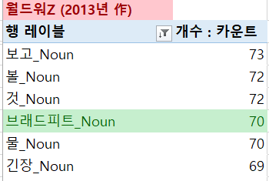
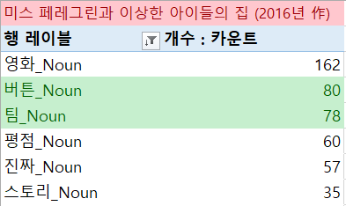
데이터 분석-3
친숙한 주인공 or 감독일수록 흥행

